Slide 1
স্বাগতম

Slide 2
পরিচিতি
মোঃ আব্দুল আজিজ সরকার
সহকারি শিক্ষক (কম্পিউটার) হাজী সৈয়দ আলী খান উচ্চ বিদ্যালয়,
কচুক্ষেত,ক্যান্টনমেন্ট,ঢাকা
শ্রেণিঃ 9ম-১০ম
বিষয়ঃ তথ্য ও যোগাযোগ প্রযুক্তি
অধ্যায়ঃই-সার্ভিস ও বাংলাদেশ

Slide 3
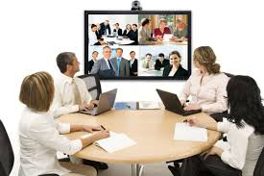
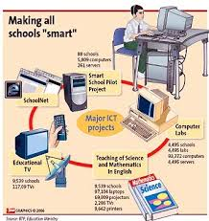
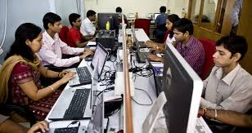
ই-মেইল
ভিডিও কনফারেন্স
আইসিটি
আউটসোর্সিং
ই-সার্ভিস ও বাংলাদেশ

Slide 4
ই-সার্ভিস ও বাংলাদেশ

Slide 5
শিখনফল
এই পাঠ শেষে শিক্ষার্থীরা...
১। ই-সার্ভিস কি বলতে পারবে ।
২। বাংলাদেশে ই-সার্ভিসের গুরত্ব বর্ণনা করতে পারবে।
৩। ই-সেবার বৈশিষ্ট্য বিশ্লেষণ করতে পারবে ।

Slide 6
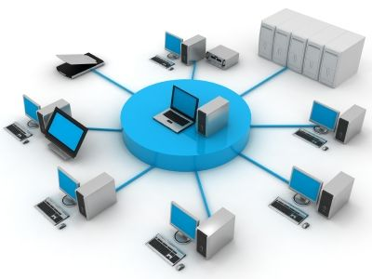

Slide 7
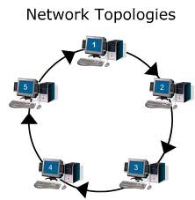
ই-সার্ভিস (E-Service) কী ?
Electronic Service-এর সংক্ষিপ্ত নাম (E-Service) ই-সার্ভিস
ই-সার্ভিস দ্রুততম, বিশ্বস্তও সাশ্রয়ী ইলেকট্রনিক যোগাযোগ ব্যবস্থা যার
মাধ্যমে এক কম্পিউটার থেকে অন্য কম্পিউটারে খুব সহজেই ডাটা বা
তথ্য আদান-প্রদান করা যায়।

Slide 8
জেলা প্রসাশক কার্যালয়ে ই-সেবা কেন্দ্র চালুর ফলে বিভিন্ন বিষয়ে নাগরিকরা সুবিধা ভোগ করছে।
যেমন- যে কাজে ২-৩ সপ্তাহ লাগতো সে কাজ মাত্র ২-৫ দিনে সম্ভব হচ্ছে। দলিল, পর্চা প্রভৃতির নকল প্রদানে ৪০ শতাংশ সক্ষমতা বৃদ্ধি পেয়েছে।

Slide 9
পুর্জি হলো আখচাষিদের আখ সরবরাহের অনুমতিপত্র। পুর্জির ফলে চাষিদের আখ সরবরাহে হয়রানি ও বিড়ম্বনার অবসান হয়েছে।
পুর্জি তথ্য পেয়ে চাষি আখ সরবরাহ করছে। দেশে ১৫টি চিনিকলে সকল আখচাষী এখন এস এম এসের মাধ্যমে পূজির তথ্য পাচ্চে।
ই-পূজি

Slide 10
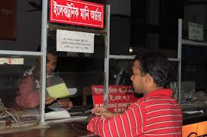
এমটিএস
ডাক বিভাগ এমটিএসের মাধ্যমে দেশের সব জায়গায় দ্রুত ও কম খরচে টাকা পাঠাচ্ছে।
১ মিনিটের মধ্যে ৫০ হাজার টাকা পর্যন্ত পাঠাতে পারে সকল ডাকঘর।

Slide 11
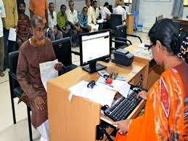
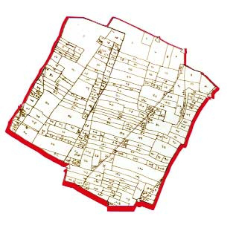
ই-পর্চা সেবা
গ্রাহক জমির রেকর্ডের অনুলিপি অনলাইন থেকে সংগ্রহ করছে। এবং নির্দিষ্ট ফি জমা দিয়ে দেশ-বিদেশের যে কোন স্থান থেকে পর্চা সংগ্রহ সম্ভব।

Slide 12
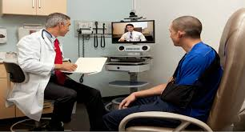
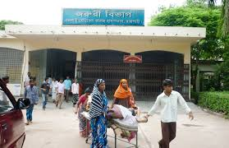
ই-স্বাস্থ্যসেবা
মোবাইলে স্বাস্থ্য পরামর্শ দিয়ে থাকেন বিভিন্ন সরকারি স্বাস্থ্যকেন্দ্রের চিকিৎসকেরা।
টেলিমেডিসিন সেবার মাধ্যমে রোগী জেলা সদরে না এসেও বিশেষজ্ঞ চিকিৎসকের সেবা ও পরামর্শ পাচ্ছেন।

Slide 13
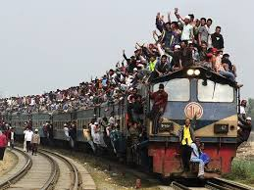
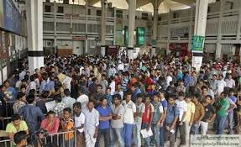
ই-টিকেটিং ও মোবাইল টিকেটিং
জনগন
ট্রেনে ভমন করছে।
লাইনে দাঁড়িয়ে টিকেট কাটছে, যা অনেক কষ্টসাধ্য।

Slide 14
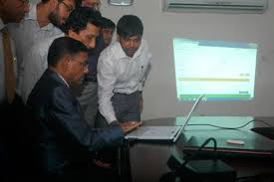
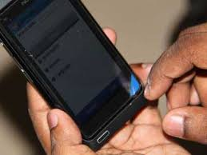
ট্রেনের টিকেট মোবাইল ফোনে অথবা অনলাইনের মাধ্যমে কাটার ব্যবস্থা হয়েছে।
ফলে লাইনে দাঁড়িয়ে টিকেট কাটার বিড়ম্বনার অবসান ঘটেছে।

Slide 15
দলগতকাজ
১। ই-সার্ভিস বলতে কী বুঝায় ?
২। ই-সার্ভিসের ফলে নাগরিকের সুবিধা ব্যাখ্যা কর?

Slide 16
মূল্যায়ন
১। চিনিকল আখ চাষিদের কাছে কি তথ্য পাঠাচ্ছে ?
2. ডাকঘর ১ মিনিটের মধ্যে কত টাকা পাঠাতে পারে ?
৩। ই-সেবা চালুর ফলে সংশ্লিষ্ট দফতরের সক্ষমতা বৃদ্ধি পেয়েছে ----%।
৪। বিশেষজ্ঞ ডাক্তারের সেবা গ্রহণ করা যায়--------------।

Slide 17
১। বাংলাদেশের কয়েক টি ই-সার্ভিসের তালিকা করে প্রধান প্রধান প্রধান বৈশিষ্ট্য উল্লেখ কর।

Slide 18
ধন্যবাদ

